Slide 1


코딩-I
10주차 캡슐화와 상속
전 민호

Slide 2

Table of CONTENTS
01
캡슐화
02
상속

Slide 3

Part 01.
캡슐화
캡슐화란?
데이터를 캡슐로 만들겠다는 것!!
예시
감기약 → 감기 증상을 치료할 수 있는 여러 재료를 한데 모아 캡슐에 넣은 약
포장지에 핵심 성분 또는 복용자가 알아야 할 성분들을 명시
객체를 설명하기 위한 필드와 메서드를 한데 모아 정의하고 외부에 공개할 맴버와 공개하지 않을 맴버를 구분
이전 학습 내용 중 Human 클래스를 정의할 때 사람을 설명하기 위한 age, name 등의 필드와 Eat, Walk 등의 메서드를 클래스에 모아 정의

Slide 4
Part 01.
캡슐화
캡슐화를 이용해 정보를 은닉하는 법 → 접근 제한자 사용
접근제한자란?
클래스 외부에 클래스의 맴버를 공개할 것인지 공개하지 않을 것인지를 결정하는 키워드
접근 제한자 | 설명
public | 모든 외부에서 접근 가능
internal | 같은 어셈블리 내에서만 접근 가능
protected | 파생 클래스만 접근 가능
private | 외부에 공개하지 않음

Slide 5
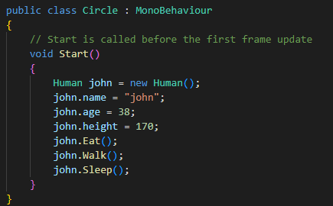
Part 01.
캡슐화
유니티에서는 한 프로젝트가 하나의 어셈블리
외부 프로젝트에서 접근하지 않는 이상 public과 internal을 같은 의미를 가짐
protected는 뒤에나오는 상속 때 별도로 설명 예정(상속 관련)
private는 외부에 공개하지 않겠다는 뜻
기본적으로 publi과 private를 많이 사용

Slide 6
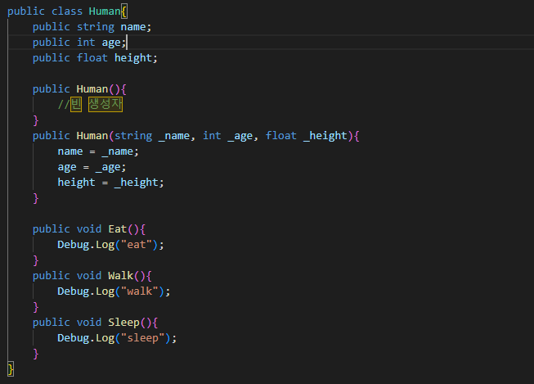
Part 01.
캡슐화
클래스의 private 키워드는 해당 클래스를 같은 프로젝트 내 다른 스크립트에서 접근할 수 없게 함
맴버의 private 키워드는 해당 맴버를 다른 클래스에서 접근할 수 없게 함
외부에 숨겨야 하는 민감한 데이터를 private 키워드를 이용해 은닉하는 것(해킹 방지)
지난 주 코드
Public → private 변경
:에러 발생

Slide 7


Part 01.
캡슐화
접근 제한자는 생략할 수 있음
단, 클래스와 맴버가 다르게 동작하기 때문에 차이를 알아둘 필요성이 존재함
접근 제한자가 생략된 맴버는 기본 private로 설정 →
클래스는 접근 제한자를 생략하면 internal로 설정
곧, 다른 프로그램이 아닌 상태에서는 모두 접근 가능
지난번 예제에서 public 제거 가능 → 동일한 기능 수행

Slide 8
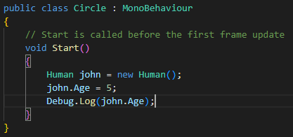
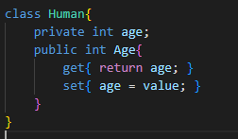
Part 01.
캡슐화
속성이란 어떤 필드의 값에 접근하거나 값을 설정하는 메서드
프로그래밍 용어이며, 필드나 메서드처럼 클래스를 구성하는 맴버 중 하나
클래스, 메서드와 같은 C#의 문법 요소
속성에는 get 접근자와 set 접근자가 존재(Web에도 사용)
get 접근자는 해당 필드에 접근하는 역할을 수행
set 접근자는 해당 필드의 값을 설정하는 역할을 수행

Slide 9
Part 01.
캡슐화
속성의 진짜 역할은 바로 부분적으로 필드를 외부에 공개하는 것
앞의 예제에서 Age 속성의 set접근자를 제거
Human.Age error → it is read only (get만 있기 때문에 읽기 전용 속성이 됨)
get이 없다면?
변수의 값을 읽을 수 없는 수정 전용 속성
속성이 없어도 get 접근자와 set 접근자의 역할을 메서드로 구현도 가능함
ChatGPT 도움을 받아서 이해해 보자!!

Slide 10
Part 02.
상속
객체 지향의 3번째 특성!! 상속
상속이란 글자 뜻 그대로 어떤 클래스를 물려받는 것
부모클래스의 필드와 메서드를 사용할 수 있게 하는 것!!
상속이란 상위 클래스의 코드를 하위 클래스가 물려받아 사용하는 개념
동일한 name, age, height를 사용한다고 해도, 상속을 하지 않을 경우 유사한 class를 정의 해야 함
상위 클래스는 부모 클래스, 베이스 클래스 등으로 불림
하위 클래스는 자식 클래스, 파생클래스 등으로 불림
여러 개의 부모 클래스를 한 자식 클래스가 상속받는 다중 상속은 불가능함

Slide 11
Part 02.
상속
객체 지향의 3번째 특성!! 상속
Parent
Child
Child
부모 클래스의 모든 필드를 자식 클래스가 물려받는 것은 아님(맴버의 접근 제한자에 의해 결정)

Slide 12
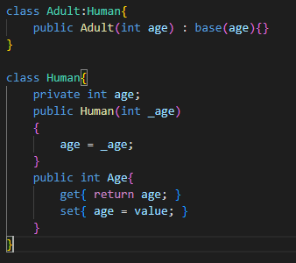
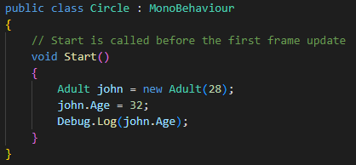

Part 02.
상속
객체 지향의 3번째 특성!! 상속 하는법?
어렵지 않습니다!! (:)← 이것만 기억한다면!!

Slide 13


Part 02.
상속
객체 지향의 3번째 특성!!
상속에서도 캡슐화에 대한 접근 제한자를 활용
This가 무엇?
생성된 객체의 맴버에 접근할 때 객체의 이름 뒤에 마침표를 붙여서 접근
클래스 내부에서는 age = 32와 같이 바로 접근
사실 age의 앞에는 this가 존재
this.age = value; 와 동일

Slide 14
Part 02.
상속
객체 지향의 3번째 특성!!
그럼 앞에서 배운 base는 무엇?
This는 클래스의 현재 객체를 가리킴
Base는 부모 클래스를 가리킴
Base키워드는 생성된 객체의 부모 클래스의 멤버에 접근할 수 있게 도와주는 키워드
앞에서 수행한 예제에서는 부모 클래스의 생성자를 호출한 것!!

Slide 15
Part 02.
상속
C#에도 존재하는 암시적 형변환과 명시적 형변환
형변환?
자료형에서 학습!!
암시적 형변환이란 특수한 타입에서 일반적인 타입으로 형변환 될 때 별도의 표시를 하지 않아도 컴파일러가 알아서 형변환을 해주는 방식
명시적 형변환이란 일반적인 타입에서 특수한 타입으로 형변환 될 때 변환되는 타입을 명시해 형변환하는 방식
클래스에서도 형변환을 사용할 수 있음
특수 타입인 자식 클래스는 일반적인 타입인 부모 클래스로 형변환이 가능함
ex) Adult 객체는 Human 타입으로 형변환 가능!!

Slide 16
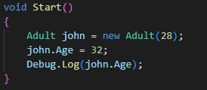
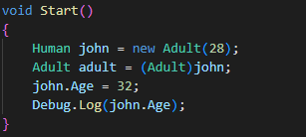
Part 02.
상속
C#에도 존재하는 암시적 형변환과 명시적 형변환
클래스에서도 형변환을 사용할 수 있음
ex) Adult 객체는 Human 타입으로 형변환 가능!!
그러면 반대도 가능?
에러는 없으나 오류 발생!!
명시적 형변환이 가능한 경우
부모 클래스 변수에 담긴 자식 클래스를 다시 자식 클래스 변수로 형변환할 때 사용

Slide 17
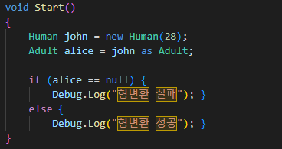
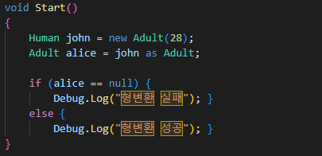


Part 02.
상속
this, base 다음에는 as
형변환이 가능할 때 캐스팅 연산자와 마찬가지로 형변환을 실행하고, 불가능하다면 null을 반환

Slide 18
Part 03.
다형성
객체의 마지막 특징 다형성
추상화, 캡슐화, 상속, 다형성 >> 웬지 시험에 나올듯한?
다형성은 글자 그대로 여러 가지 형태를 가질 수 있다는 것
메서드 오버라이드와 메서드 오버로드가 존재
메서드 오버라이드란?
부모 클래스의 메서드를 자식 클래스에서 재정의 하는 것
두 메서드는 접근 제한자, 식별자, 매개변수, 반환 타입이 같아야 하는 특징이 존재함
즉 형태는 같지만, 그 역할을 재정의 하는 것
부모 클래스에는 virtual, 자식 클래스에는 override 키워드를 사용

Slide 19
Part 03.
다형성
예시
접근제한자 virtual 반환타입 메서드 이름(매개변수) > 부모
Public virtual int walk(int no)
{
Debug.Log(“walk”);
}
접근제한자 override 반환타입 메서드 이름(매개변수) > 자식
Public override int walk(int no)
{
Debug.Log(“hop”);
}

Slide 20
Part 03.
다형성
new도 있습니다!!
부모 클래스의 메서드를 재정의하는 것이 아닌 완전히 다른 메서드지만 식별자만 같은 메서드를 정의할 때 사용
Public new int walk(int no)
{
Debug.Log(“walk”);
}

Slide 21
Part 03.
다형성
메서드 오버로드란?
기억!! 메서드 오버라이드는 부모 클래스의 메서드를 자식 클래스에서 재정의하는 것!!
메서드 오버로드는 같은 클래스에 식별자는 같지만 매개변수는 다른 메서드를 두 개 이상 정의하는 것
만일 동일한 내용을 수행하지만, 받아들이는 변수가 다르다면?
모두 다른 이름으로 메서드를 만들어야 한다?
메서드의 이름을 외우다가 한세월….

Slide 22
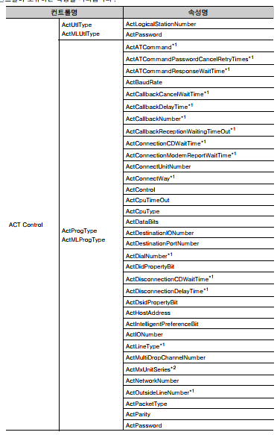
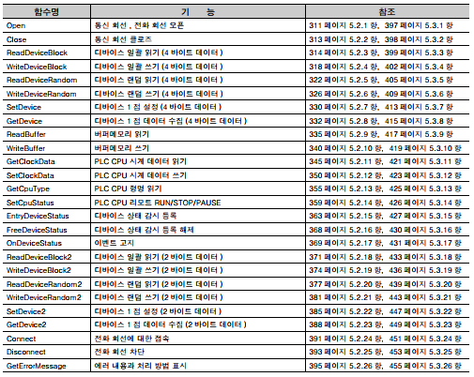
Part 03.
다형성

Slide 23
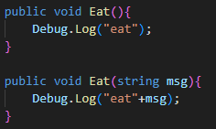
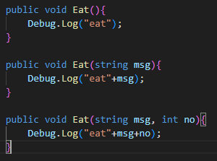
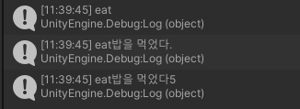
Part 03.
다형성
메서드 오버로드 사용 방법

Slide 24
Part 00.
Next
Enemy 클래스 생성
Enemy 객체 생성
피격 알고리즘
피해 알고리즘
다양한 적군의 생성(상속)

